Slide 1




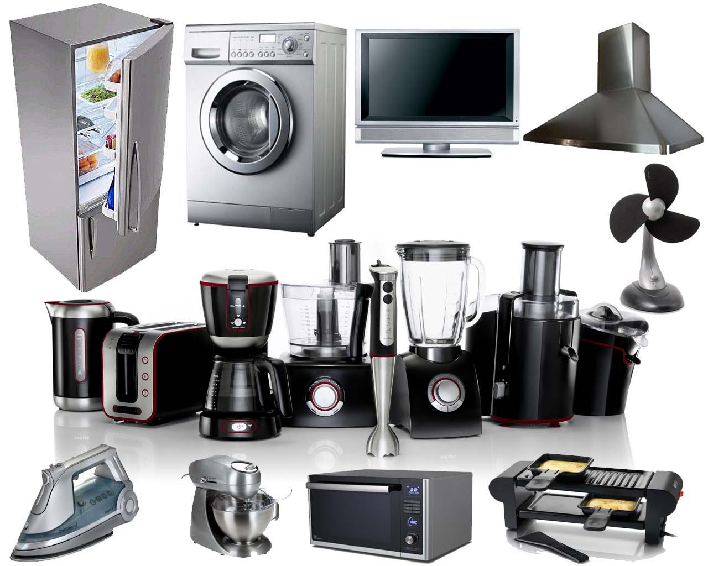


chapitre
La puissance électrique
PROF

Slide 2
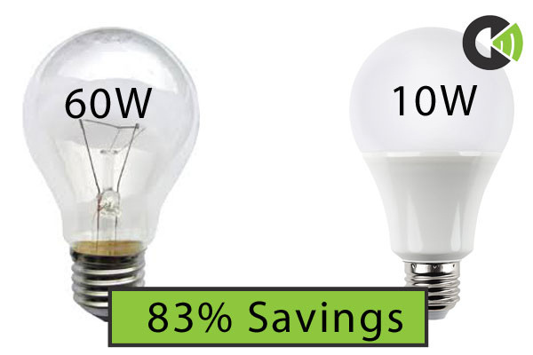
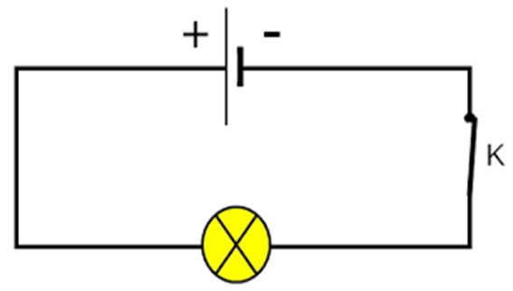
I) Notion de puissance électrique :
1 - Expérience :
A l’aide d’un générateur de tension 12V et deux lampes L1 et L2 qui portent
successivement les indications (12V – 9W) et (12V – 20W), on réalise les deux circuits suivants
12V
12V
L1
L2
( 12V - 9W).
( 12V - 20W).
2 - Observation et interprétation :
  La lampe L2 brille plus que la lampe L1 : on dit que la lampe L2 est plus puissante que la lampe
L1(20W > 9W).
  La valeur 12V est la tension nominale des deux lampes L1 et L2.
  Les valeurs 9W et 20W sont les puissances nominales des deux lampes.

Slide 3

conclusion
  La puissance électrique, notée P, est une grandeur physique qui exprime la performance de l’appareil électrique dans ( l’éclairage , le chauffage , le mouvement …).
  L’unité internationale de la puissance est le Watt, de symbole W.
  On utilise également les unités usuelles suivantes :
Le milliwatt (mW) : 1 mW = 0,001 W = W
Le kilowatt (kW) : 1 kW = 1000 W = W
Le mégawatt (MW) : 1 MW = 1 000 000 W = W
Le gigawatt (GW) : 1 GW = 1 000 000 000 W = W
  Tout appareil électrique porte une plaque signalétique sur laquelle est inscrite quelques
indications qui représente les caractéristiques nominales de l’appareil. Parmi ces indications,
  on peut trouver :
La tension nominale est la tension qu’il faut appliquer entre les bornes de l’appareil pour qu’il fonctionne normalement

Slide 4
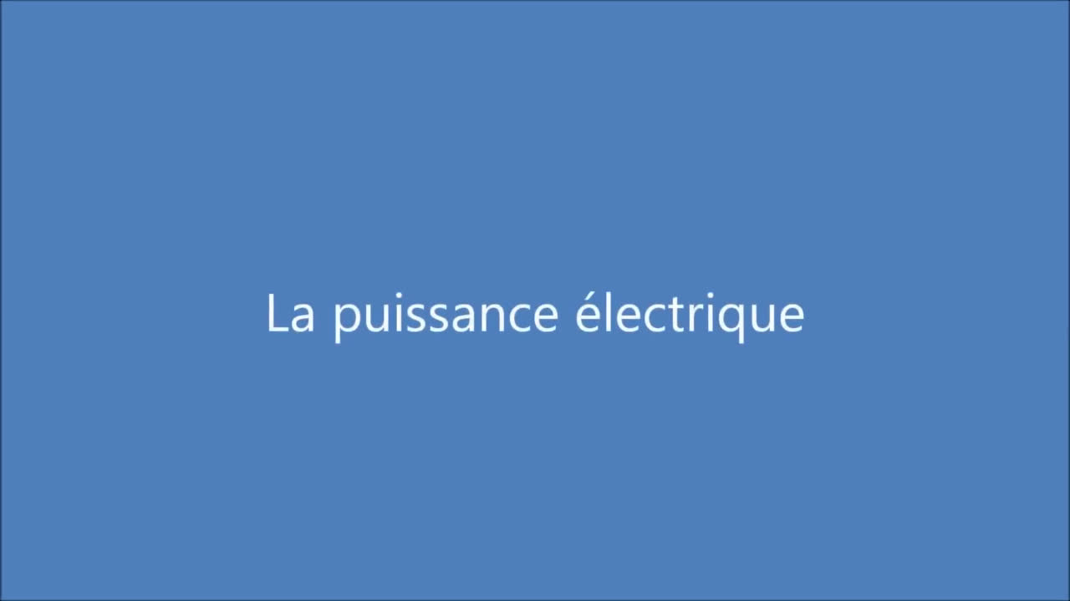

Slide 5
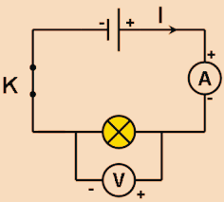
l'intensité électrique nominale c’est la valeur de l'intensité qui traverse l’appareil lorsqu’il fonctionne normalement.
La puissance électrique nominale d'un appareil est la puissance consommée par l'appareil en fonctionnement normal.
II) Expression de la puissance électrique pour un appareil fonctionnant en courant continu :
1 - Expérience :
  On fait fonctionner successivement trois lampes de
puissances nominales différentes sous leurs tensions nominales, puis on mesure l’intensité I du courant qui les traverse et la tension U aux bornes de chaque lampe.

Slide 6



2 - Résultats :
Lampe | Tension mesurée U (en V)
Intensité mesurée
I (en A)
Produit U.I
Puissance nominale
P (en W)
Lampe L1(6V , 25W)
6
4.1
24.6
25
Lampe L2(12V , 7W)
12
0,58
9.96
7
Lampe L3(12V , 20W
12
1.59
19.08
20
3 - Observation :
Nous remarquons que les produits U.I sont très proches des puissances nominales des lampes.
Conclusion :
En courant continu, la puissance électrique P consommée par un appareil est égale au produit de
la tension U entre ses bornes et l’intensité I du courant qui le traverse :
P = U.I
en Watt (W)
en Ampère (A)
en Volt (V)

Slide 7
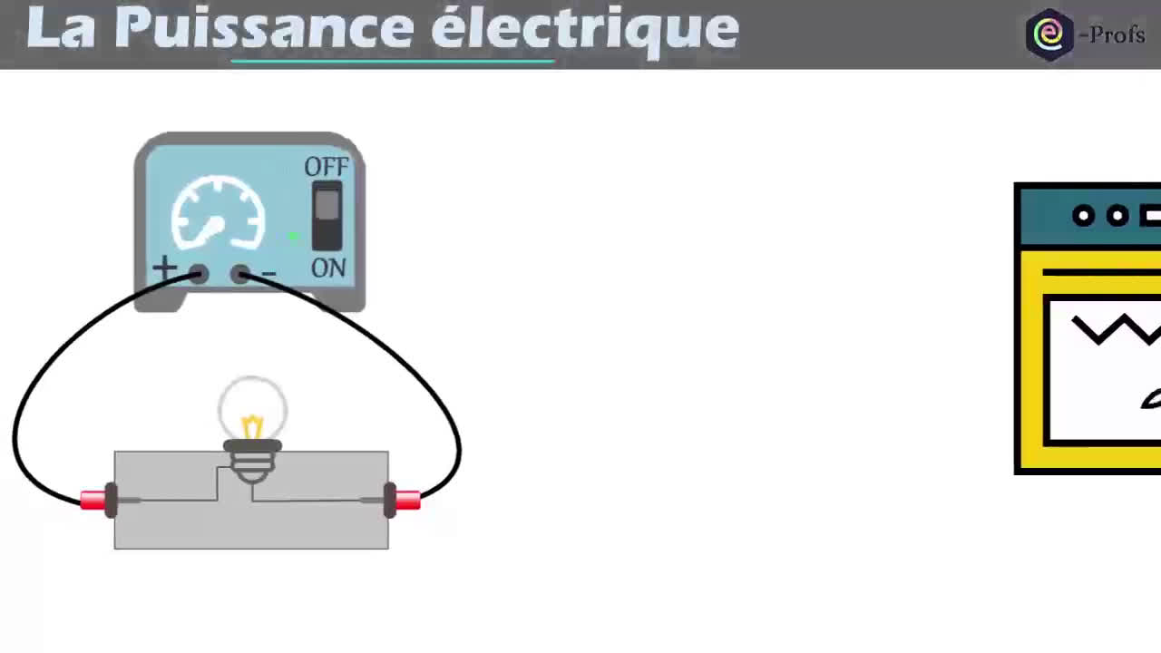

Slide 8

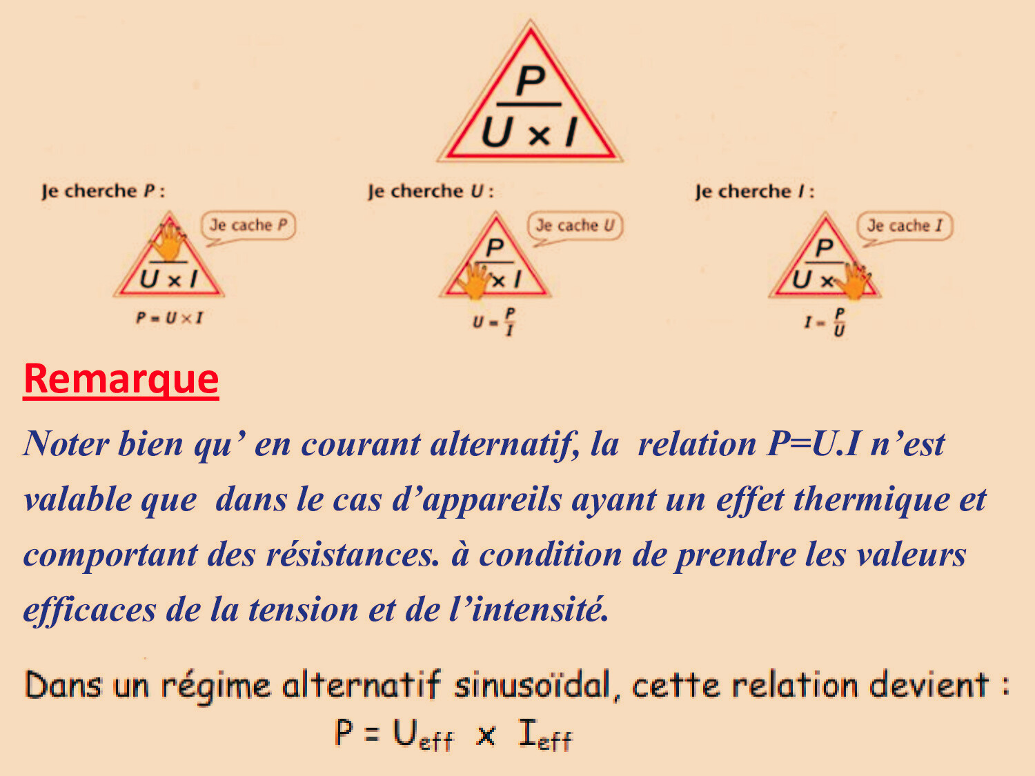
Remarque
  En courant alternatif, la relation P=U.I n’est applicable que pour les appareils de chauffage (les appareils qui transforment l’énergie électrique en énergie thermique). Dans ce cas, la relation s'écrit
Produit U.I
Puissance nominale
P (en W)
P=Ueff x Ieff
la tension efficace en volt ( V )
Avec :
Ueff
Ieff
l'intensité la efficace en volt ( V )

Slide 9


III) La puissance électrique consommée par un appareil de chauffage :
  Considérons un appareil de chauffage de résistance électrique R.
Selon la loi d’Ohm : U = R.I (1)
Et on sait que : P = U.I (2)
A partir des deux relations (1) et (2), on déduit que : P = R.I.I =
P =
La puissance électrique en Watt (W)
l’intensité I du courant en Ampère (A)
résistance en en Ohm (Ω)

Slide 10

Remarque
  La puissance consommée dans une installation domestique est égale à la somme des puissances consommées par les appareils fonctionnant simultanément (Ptot = P1 + P2 + P3 + ...).
  Dans l’installation électrique de la maison, plus il y a d’appareils branchés en dérivation, plus la puissance consommée augmente et plus l’intensité du courant circulant dans la ligne d’alimentation est grande puisque la tension est constante. Il y a alors échauffement des fils et risques d’incendie. Il est donc nécessaire de vérifier la valeur maximale de l’intensité qui peut supporter un fil et de placer des coupe-circuits (les fusibles ou les disjoncteurs) qui protègent les appareils et les installations en ouvrant le circuit en cas de surintensité accidentelle pour éviter tout risque.

